Slide 1
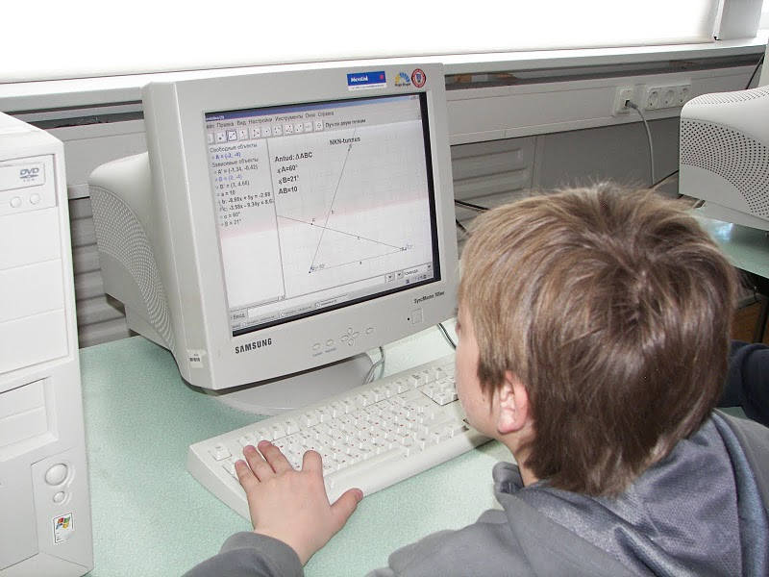
КОМПЬЮТЕРНЫЙ УРОК
Доцент кафедры МПМ
Овчинникова Раиса Петровна

Slide 2
Основные дидактические части компьютерного урока
вступление, организационная часть;
актуализация опорных знаний;
изучение нового материала;
закрепление материала – усвоение и применение;
контроль усвоения;
коррекция;
обобщение;
домашнее задание.
Notes:
Все дидактические части урока могут быть компьютеризированы (осуществляться полностью или частично с помощью и при поддержке компьютерных средств).

Slide 3
Информационные взаимодействия в компьютерном уроке [6]
Notes:
При использовании новых «компьютерных» средств обучения учитель перестаёт быть для ученика единственным источником информации, носителем истины и становится партнёром (см. рис. 1).

Slide 4
Вид компьютерного урока
зависит от
общей дидактической структуры урока;
варианта использования средств ИКТ;
объёма делегируемых компьютеру функций учителя (формулы компьютерного урока);
вида используемых компьютерных средств (текстовые, видео, аудио).
http://fotki.yandex.ru

Slide 5
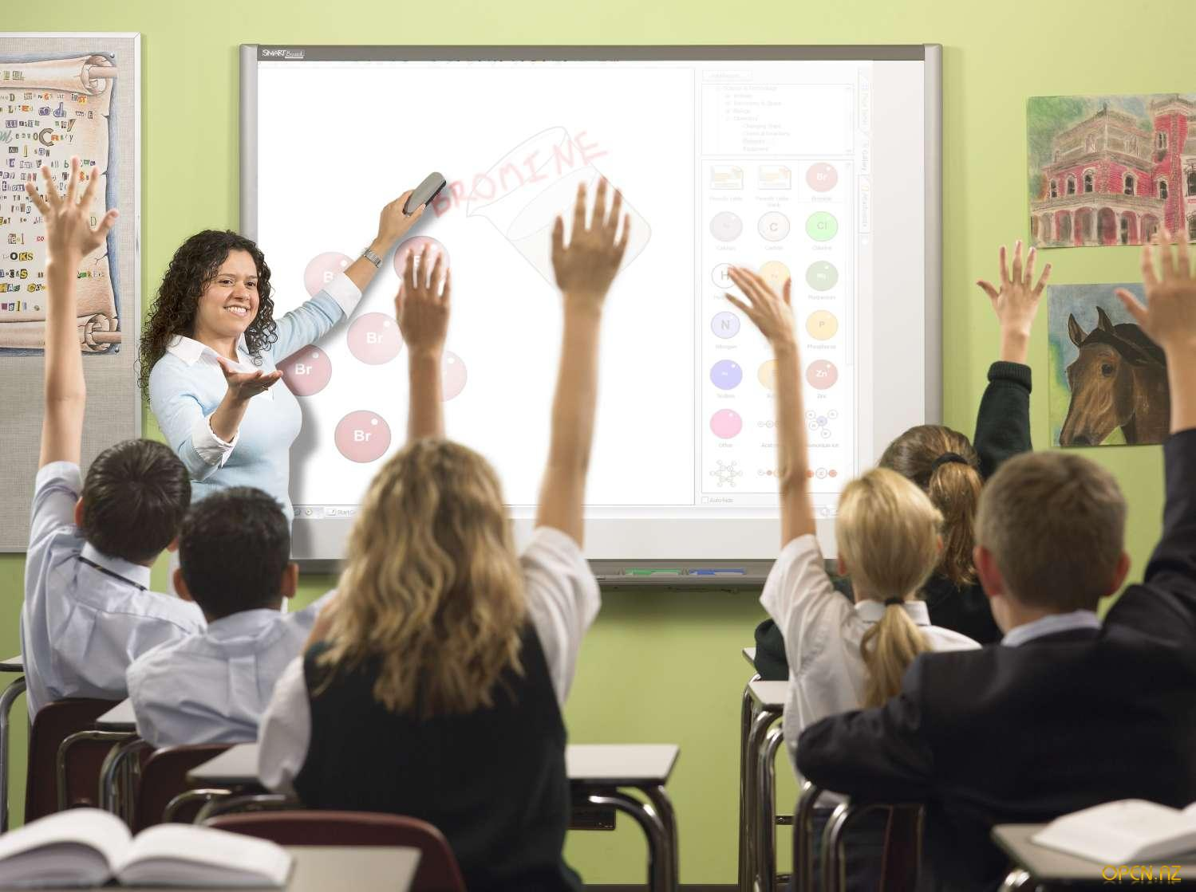
Изучение нового материала
Учитель не «отменяется»,
«рассказывает» материал компьютер,
черная доска ⇒ экран,
виртуальное «путешествие»,
фронтальное или индивидуальное общение,
задейсвованы все каналы восприятия «текст-звук-видео-цвет».
http://helplamer.ru
Notes:
Учитель не «отменяется», он координирует, направляет, руководит и организовывает учебный процесс, воспитывает.
А «рассказывать» материал вместо него может и компьютер. Привычную чёрную доску заменяет огромный электронный экран. На этом экране «происходит» с помощью видеоряда, звука и текста виртуальное «путешествие». Богатство содержательной поддержки делает урок не только значительно более усваиваемым, но и неизмеримо более увлекательным.
Первоначальное ознакомление с новым материалом происходит фронтально, без компьютера или с компьютером. Индивидуальное общение с компьютером имеет то преимущество, что оно интерактивно (диалог, лекция-беседа, тренинг, тест, проблематизация, гипертекст, гипермедиа). Взаимодействие осуществляется одновременно по всем каналам восприятия «текст — звук — видео — цвет».

Slide 6
Что целесообразно?
Проецировать на экран:
определение понятия в виде текста,
условие задачи из учебника,
показать образец решения или оформления задачи,
проецировать на экран тестирование,
доказательство теоремы,
историческую справку,
показать видеофрагмент для релаксации.
Выделить:
наиболее важный материал
Notes:
Какой-то материал – да, но все перенести в презентацию, упразднив доску в школе нельзя, т.к. теряется живое общение учителя с классом, он становится в большей степени внешним транслятором знаний. Хотя, делая записи на доске, тоже может выступать только констататором фактов, но внешняя его позиция является активной, он вынужден вести живой диалог с классом. Щелчок мыши делает учителя более статичным, воспитывает некую «профессиональную лень» - учитель не импровизирует на уроке, не хочет что-то по ходу объяснения уточнить на доске или даже словесно, а учащиеся задают вопрос «можно скопировать презентацию и не записывать материал в тетрадь?».
При длительном объяснении, особенно в классе с ослабленным вниманием, можно для релаксации включить видеофрагмент (не более 1 минуты), сопровождающийся музыкой. Он может и не нести очень важной химической информации, но обязательно должен быть связан с темой урока.

Slide 7
Актуализация знаний: что целесообразно?
Вопросы разместить на слайдах
в виде обычного текста,
в виде алгоритма,
в виде небольшого видеоряда: модели к проводимому ранее эксперименту, рисунка из учебника, требующего комментария, чертежа к доказательству теоремы, решению задачи и т.д.
1-2 слайда из предыдущей презентации.
Notes:
Актуализация знаний чаще проходит в виде беседы с учащимися. Вопросы такой беседы целесообразно визуализировать в слайды, но не в виде простого текста. Вопросы могут быть представлены как небольшой видеоряд, фото с демонстрационным опытом, проводимым ранее, рисунком из учебника, требующим комментария и т.д. Вспоминая изученный материал, можно привести 1-2 слайда из предыдущей презентации (если таковая была), причем их оформление не стоит резко менять под новый фон, так лучше срабатывает ассоциативная память.

Slide 8
Закрепление
индивидуальное программирование,
организация внутриклассной групповой дифференциации.
Три группы:
1) учащиеся с низкой успеваемостью, не уверенные в своих знаниях, не умеющие их применять;
2) учащиеся со средней и хорошей успеваемостью;
3) учащиеся, умеющие обобщать, выделять главное, отыскивать нешаблонное, рациональное решение.
Каждая группа работает по своему варианту и своей программе.
Одна или две группы садятся за компьютеры, с третьей работает учитель ( затем происходит смена групп).
Notes:
Основной недостаток классического традиционного урока – трудность учета индивидуальных особенностей усвоения материала.
Применение компьютера позволяет либо применить индивидуальное программирование, либо организовывать внутриклассную групповую дифференциацию.
Обычно класс делится на три группы:
1) учащиеся с низкой успеваемостью, не уверенные в своих знаниях, не умеющие их применять;
2) учащиеся со средней и хорошей успеваемостью;
3) учащиеся, умеющие обобщать, выделять главное, отыскивать нешаблонное, рациональное решение.
Каждая группа работает по своему варианту и своей программе. Одна или две группы садятся за компьютеры, с третьей работает учитель ( затем происходит смена групп).
Компьютер позволяет провести экспресс-диагностику усвоения и в зависимости от её результатов соответствующую коррекцию.

Slide 9
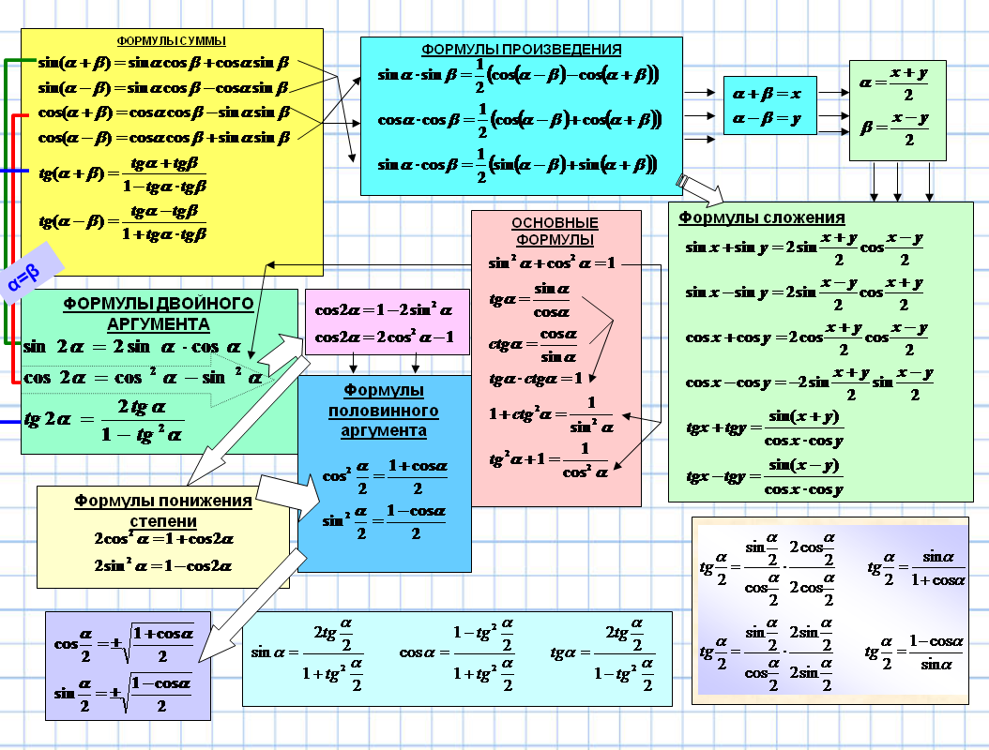
Повторение
В первой части урока — в любом формате (текст–звук–изображение):
репродуктивным тестированием,
экспериментальными задачами,
проблемными ситуациями,
развивающими играми и т.д.
При обобщающем повторении используются
графические возможности компьютера,
программы-тренажёры.
Notes:
В первой части урока повторение в компьютерном варианте может быть представлено в любом формате (текст–звук–изображение): репродуктивным тестированием, экспериментальными задачами, проблемными ситуациями, развивающими играми и т.д.
Таким образом, все учащиеся оказываются включены в мыследеятельность, готовы к восприятию нового.
Они могут самостоятельно ставить цели, искать решения поставленной задачи, творчески работать, выводить формулы.
При обобщающем повторении для обобщения и систематизации знаний используются графические возможности компьютера – программы – тренажёры.

Slide 11
Что целесообразно?
Использование презентации только на этом уроке с целью успеть повторить все.
Включить в презентацию схемы, таблицы, диаграммы.
Используемые ранее фрагменты слайдов презентации.
Видеофрагменты применения изученных объектов в быту или природе.
Небольшой отчет учащихся о домашнем эксперименте.
Защита минипроекта по пройденной теме с использованием слайдов презентации.
Презентация, используемая на уроке обобщения должна отличаться стройной логикой, т.к. данная электронная презентация является единым целым и включается во весь урок.
Notes:
Используемые ранее фрагменты слайдов презентации, можно перегруппировать с целью проведения сравнения или анализа и представить учащимся.
Видеофрагменты применения тех или иных изученных объектов в быту или природе очень оживляют урок и актуализируют знания школьников.

Slide 12
Контроль знаний
Преимущества компьютерного контроля знаний:
учитывается разная скорость работы ученика,
множество вариантов,
задания дифференцируется по степени трудности;
повышается объективность оценки;
ученик видит детальную картину собственных недоработок;
оценка может выдаваться ( причем быстро) не только по окончании работы, но и после каждого вопроса.
Notes:
Компьютерный контроль знаний по сравнению с традиционным имеет существенные преимущества: учитывается разная скорость работы ученика, задания дифференцируется по степени трудности; повышается объективность оценки; ученик видит детальную собственных недоработок; оценка может выдаваться ( причем быстро)не только по окончании работы, но и после каждого вопроса.

Slide 13
Формы контроля
задания на репродукцию, применение, творческое применение,
рейтинговый контроль,
задачи,
тесты (открытые и закрытые),
самоконтроль.
Компьютер помогает учителю
в управлении учебным процессом,
выдает результаты выполнения учащимися контрольных заданий с учетом допущенных в теме ошибок и затраченного времени;
сравнивает показатели различных учеников по решению одних и тех же задач или показатели одного ученика.

Slide 14
Домашнее задание
Индивидуальные задания на внешнем носителе,
создание чертежа в ИГС,
написание реферата,
создание электронной презентации,
выполнение теста в Интернете.

Slide 15
Типы уроков с использованием компьютера
урок с мультимедийной поддержкой – урок, на котором компьютер используется в демонстрационном режиме;
урок с компьютерной поддержкой – урок с использованием нескольких компьютеров (обычно, в компьютерном классе);
урок интегрированный с информатикой, проходит в компьютерном классе, под руководством двух учителей;
урок самостоятельного изучения (возможно дистанционное с использованием Интернет) с помощью специальных обучающих систем [Афанасьева О.В., 2].
Notes:
урок с мультимедийной поддержкой – урок, на котором компьютер используется в демонстрационном режиме в комплексе с проекционной аппаратурой (проектор + экран или интерактивная доска) учителем или учениками для защиты проектов;
Назовем мультимедийным урок, на котором используется многосредовое представление информации с помощью технических средств, прежде всего, компьютера.
В многочисленных статьях, посвященных данной теме, часто встречается выражение «урок с мультимедийной поддержкой». Вполне очевидно, что так называется урок, где мультимедиа используется для усиления обучающего эффекта. На таком уроке учитель остается одним из главных участников образовательного процесса, часто и главным источником информации, а мультимедийные технологии применяются им для усиления наглядности, для подключения одновременно нескольких каналов представления информации, для более доступного объяснения учебного материала. К примеру, технология опорных конспектов В.Ф. Шаталова приобретает совершенно новое качество, когда на экране в заданном режиме появляются фрагменты «опоры». В любой момент учитель может с помощью гиперссылок перейти к детализации информации, «оживить» изучаемый материал с помощью анимации и т.д.
урок с компьютерной поддержкой – урок с использованием нескольких компьютеров (обычно, в компьютерном классе), за ними работают все ученики одновременно в индивидуальном/групповом режиме или по очереди: выполняют практические работы, тесты, тренировочные упражнения;
урок интегрированный с информатикой, проходит в компьютерном классе, его задачи: отрабатывать учебный материал, используя ПК для создания кроссвордов, графиков, игр, таблиц и схем, одновременно постигать возможности различных компьютерных программ;
самостоятельное изучение (возможно дистанционное с использованием Интернет) с помощью специальных обучающих систем: традиционные уроки по предмету заменяются самостоятельной работой учащихся с электронными информационными ресурсами (50% учебного времени) и консультациями.

Slide 16
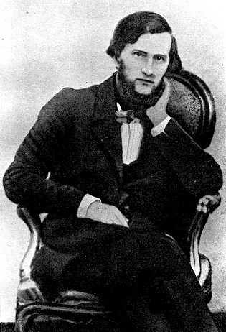
Вариант 1. Урок с мультимедийной поддержкой
Очевидное достоинство урока – усиление наглядности.
«Детская природа ясно требует наглядности. Учите ребенка каким-нибудь пяти не известным ему словам, и он будет долго и напрасно мучиться над ними; но свяжите с картинками двадцать таких слов – и ребенок усвоит их на лету …».
К.Д. Ушинский

Slide 17
Требования к предъявлению наглядности
Узнаваемость наглядности
Динамика предъявления наглядности.
Продуманный алгоритм видеоряда изображений.
Оптимальный размер наглядности.
Оптимальное количество предъявляемых изображений на экране.
Notes:
Использование наглядности тем более актуально, что в школах, как правило, отсутствует необходимый набор таблиц, схем, репродукций, иллюстраций. В таком случае проектор может оказать неоценимую помощь. Однако достичь ожидаемого эффекта можно при соблюдении определенных требований к предъявлению наглядности.
Узнаваемость наглядности, которая должна соответствовать предъявляемой письменной или устной информации
Динамика предъявления наглядности. Время демонстрации должно быть оптимальным, причем соответствовать изучаемой в данный момент учебной информации. Очень важно не переусердствовать с эффектами.
Продуманный алгоритм видеоряда изображений. Вспомним уроки, где учитель закрывал (переворачивал) подготовленные наглядные пособия, чтобы предъявить их в необходимый момент. Это было крайне неудобно, отнимало у учителя время, терялся темп урока. Средства мультимедиа представляют учителю возможность представить необходимое изображение с точностью до мгновения. Учителю достаточно детально продумать последовательность подачи изображений на экран, чтобы обучающий эффект был максимально большим.
Оптимальный размер наглядности. Причем это касается не только минимальных, но и максимальных размеров, которые тоже могут оказывать негативное воздействие на учебный процесс, содействовать более быстрой утомляемости учеников. Учителю следует помнить, что оптимальный размер изображения на экране монитора ни в коем случае не соответствует оптимальному размеру изображения большого экрана проектора.
Оптимальное количество предъявляемых изображений на экране. Не следует увлекаться количеством слайдов, фото и пр., которые отвлекают учеников, не дают сосредоточиться на главном.

Slide 18
Требования к тексту
Необходимо обратить на следующие :
структура;
объем;
формат.
Текст с экрана должен выступать как единица общения.
Представление печатного текста с экрана.

Slide 19
Требования к цветовой гамме
Не следует пренебрегать рекомендациями психологов, дизайнеров о влиянии цвета на познавательную деятельность учащихся, о сочетании цветов, оптимальном количестве цветов на экране и т.д.
Notes:
Занимаясь подготовкой мультимедийного урока, разработчик должен иметь хотя бы элементарные представления о цвете, цветовой гамме, что может успешно сказаться на проектирвании цветового сценария учебного эпизода. Не следует пренебрегать рекомендациями психологов, дизайнеров о влиянии цвета на познавательную деятельность учащихся, о сочетании цветов, оптимальном количестве цветов на экране и т.д. Следует обратить внимание и на то, что цветовое восприятие на экране монитора и на большом экране значительно отличаются, и мультимедийный урок необходимо готовить в первую очередь с расчетом на экран проектора.

Slide 20
Требования к звуку
Звук может играть роль
шумового эффекта;
звуковой иллюстрации;
звукового сопровождения.
Шумовой эффект должен быть дидактически оправдан.
Звуковая иллюстрация как дополнительный канал информации.
Учебное звуковое сопровождение наглядного изображения, анимации, видеоролика, математического диктанта.
Notes:
В качестве шумового эффекта звук может использоваться для привлечения внимания учащихся, переключения на другой вид учебной деятельности. Наличие мультимедийной коллекции Microsoft Office звуковых эффектов отнюдь не означает обязательное их применение. Шумовой эффект должен быть дидактически оправдан. К примеру, в случае проведения мультимедийной обучающей игры отрывистый шумовой эффект может стать сигналом к началу обсуждения поставленного вопроса или, наоборот, сигналом к завершению обсуждения и необходимости предъявления ответа. Очень важно, чтобы ученики были приучены к этому, чтобы звук не вызывал у них излишнего возбуждения.
Важную роль играет звуковая иллюстрация, как дополнительный канал информации. К примеру, наглядное изображение животных или птиц может сопровождаться их рычанием, пением и т.д. Рисунок или фотография исторического деятеля может сопровождаться его записанной речью.
Наконец, звук может играть роль учебного звукового сопровождения наглядного изображения, анимации, видеоролика. В данном случае учителю следует тщательно взвесить, насколько рационально использовать на уроке звуковое сопровождение. Какова будет роль учителя в ходе звукового сопровождения? Более приемлемо будет использование звука как учебного текста в ходе самостоятельной подготовки к уроку. На самом же уроке рекомендуется свести звуковое сопровождение до минимума.

Slide 21
Использование видеоинформации и анимации
Использование видеоинформации и анимации может значительно усилить обучающий эффект.
Не следует забывать о сохранении темпа урока.
Видеофрагмент должен быть предельно кратким по времени, причем учителю необходимо позаботиться об обеспечении обратной связи с учащимися.
Предпочтительнее заменить звуковое сопровождение видеофрагмента живой речью учителя и учеников.
Notes:
Современные технологии, как известно, позволяют успешно использовать в мультимедийном уроке фрагменты видеофильмов. Использование видеоинформации и анимации может значительно усилить обучающий эффект. Именно фильм, а точнее небольшой учебный фрагмент, в наибольшей степени способствует визуализации учебного процесса, представлению анимационных результатов, имитационному моделированию различных процессов в реальном времени обучения. Там, где в обучении не помогает неподвижная иллюстрация, таблица, может помочь многомерная подвижная фигура, анимация, кадроплан, видеосюжет и многое другое. Однако при использовании видеоинформации не следует забывать о сохранении темпа урока. Видеофрагмент должен быть предельно кратким по времени, причем учителю необходимо позаботиться об обеспечении обратной связи с учащимися. То есть видеоинформация должна сопровождаться рядом вопросов развивающего характера, вызывающих ребят на диалог, комментирование происходящего. Ни в коем случае не стоит допускать превращения учеников в пассивных созерцателей. Предпочтительнее заменить звуковое сопровождение видеофрагмента живой речью учителя и учеников.

Slide 22
Проведение мультимедийного урока
Учитель должен уверенно владеть компьютером,
знать содержание урока,
вести его в хорошем темпе, непринужденно, постоянно вовлекая в познавательный процесс учеников.
Благодаря мультимедийному сопровождению занятий, учитель экономит до 30% учебного времени.
В режиме мультимедийного сопровождения учитель имеет возможность постоянно «держать руку на пульсе», видеть реакцию учеников, вовремя реагировать на изменяющуюся ситуацию [1]
Notes:
Следует затронуть и другой аспект: проведение самого мультимедийного урока. Как бы ни был разработан урок, многое зависит от того, как учитель подготовится к нему. Виртуозное проведение такого занятия сродни работе шоумена какой-нибудь телепередачи. Учитель должен не только, и не столько (!), уверенно владеть компьютером, знать содержание урока, но вести его в хорошем темпе, непринужденно, постоянно вовлекая в познавательный процесс учеников. Необходимо продумать смену ритма, разнообразить формы учебной деятельности, подумать, как выдержать при необходимости паузу, как обеспечить положительный эмоциональный фон урока.
Практика показывает, что, благодаря мультимедийному сопровождению занятий, учитель экономит до 30% учебного времени, нежели при работе у классной доски. Он не должен думать о том, что ему не хватит места на доске, не стоит беспокоиться о том, какого качества мел, понятно ли все написанное. Экономя время, учитель может увеличить плотность урока, обогатить его новым содержанием.
Снимается и другая проблема. Когда учитель отворачивается к доске, он невольно теряет контакт с классом. Иногда он даже слышит шум за спиной. В режиме мультимедийного сопровождения учитель имеет возможность постоянно «держать руку на пульсе», видеть реакцию учеников, вовремя реагировать на изменяющуюся ситуацию. []

Slide 23
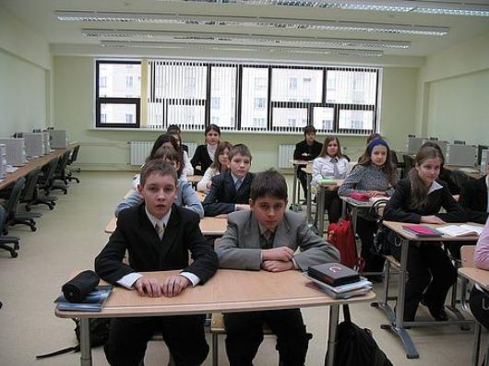
Вариант 2. Урок с компьютерной поддержкой
Возможны варианты:
учащиеся одновременно работают с учителем, а на определенном этапе переходят к работе за компьютером;
учащиеся попеременно работают на компьютере по указаниям учителя.
http://www.odintsovo.info

Slide 24
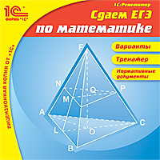
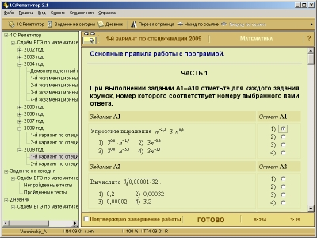
Урок с компьютерной поддержкой: закрепление
Работа с текстом электронного учебника, справочниками, задачниками, тренажером и т.д.
Использование дифференцированных форм организации учебной деятельности учащихся.
Разработка заданий для учащихся с учетом их индивидуальных особенностей (уровня подготовленности, доминирующего канала восприятия и т.д.).

Slide 25
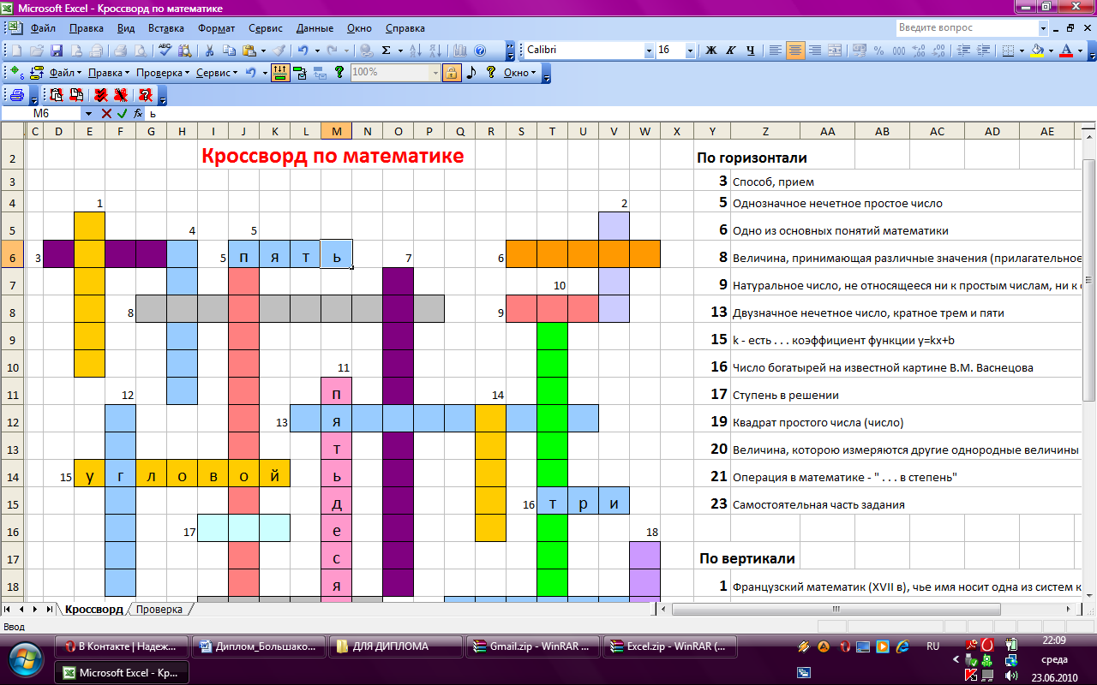
Урок с компьютерной поддержкой: контроль
Организация промежуточного тестирования,
решение головоломок,
кроссвордов,
игр с применением полученных знаний

Slide 26
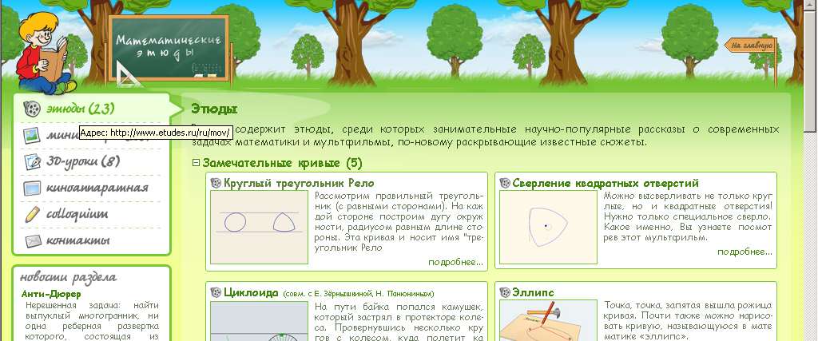
Урок с компьютерной поддержкой
самостоятельные экскурсии в Интернете,
просмотр мультимедийных лекций,
выполнение учащимися лабораторных работ и пр.

Slide 27
Проблемы проведения урока в компьютерном классе
Во-первых, ученики, оказавшись в компьютерном классе, становятся совершенно иными. «Синдром нового бассейна»
Во-вторых, в отличие от привычных уроков, в компьютерном классе работа учащихся осуществляется за каждой машиной в своём темпе.
В-третьих, практика показывает, что в классе будут возникать неполадки.
Необходима тщательная подготовка сценария групповой работы учащихся.
Общая последовательность работы должна быть хорошо известна учащимся до урока.
Желательно присутствие в течение первых 10–15 минут учителя информатики, инженера-программиста.
Notes:
Во-первых, ученики, такие послушные и спокойные на обычном уроке, оказавшись в компьютерном классе, становятся совершенно иными. Дрессировщики называют этот феномен «синдромом нового бассейна»: дрессированные дельфины при попадании в новый бассейн «забывают» выработанные с большим трудом навыки. Поэтому необходима тщательная подготовка сценария групповой работы учащихся (как правило, количество учеников в классе заметно превосходит количество компьютеров в классе, ограниченное даже санитарными нормами).
Во-вторых, в отличие от привычных уроков, на которых ритм работы учеников задаётся и строго контролируется учителем, в компьютерном классе работа учащихся осуществляется за каждой машиной в своём темпе. Поэтому общая последовательность работы (основные и дополнительные задания; узловые точки урока, требующие одновременного прохождения всем учащимися и т. п.) должна быть хорошо известна учащимся до урока. После того, как ученики окажутся перед экранами компьютеров, общаться с ними будет возможно только индивидуально.
В-третьих, желательно присутствие, особенно в течение первых 10–15 минут, учителя информатики, инженера-программиста или коллеги, знакомого со спецификой компьютерного класса. Практика показывает, что в классе будут возникать неполадки, даже если накануне вы всё проверили и убедились в полной исправности оборудования и работоспособности программного обеспечения.

Slide 28
Методика использования компьютерных моделей на уроках
Лучше начинать с фрагмента урока длительностью не более 10–15 минут,
первоначально использовать программу в демонстрационном режиме,
необходимо разработать подробный план урока,
сформулировать вопросы и задания к компьютерным демонстрациям, моделям,
для эффективности урока необходимо
а) заранее ознакомить учащихся со структурой урока и последовательностью выполнения заданий,
б) заранее распечатать и в начале урока раздать учащимся вопросы и задания к моделям (лучше, если это будут готовые бланки, в которые должны вноситься ответы и результаты работы),
Notes:
В компьютерном классе с большой группой ребят лучше начинать с фрагмента урока длительностью не более 10–15 минут. Желательно, чтобы такой работе предшествовало использование компьютерного курса «Открытая Биология 2.6» в демонстрационном, фронтальном варианте. Для проведения полного урока в компьютерном классе необходимо разработать подробный план урока, а также сформулировать вопросы и задания к компьютерным моделям, которые будут предложены учащимся для изучения. Оптимальными (по меньшей мере, на первых порах) являются уроки закрепления изученного материала и уроки контроля знаний: эти формы урока позволяют максимально эффективно реализовать обучающий потенциал компьютерного курса. Для максимальной эффективности урока необходимо а) заранее ознакомить учащихся со структурой урока и последовательностью выполнения заданий, б) заранее распечатать и в начале урока раздать учащимся вопросы и задания к моделям (лучше, если это будут готовые бланки, в которые должны вноситься ответы и результаты работы). При разработке плана урока постарайтесь учесть, что длительность работы учащихся за компьютерами не должна превышать 30 минут, так как очень желательным является оформление в конце урока небольшого отчёта с осмыслением выполненной работы, а при оценке «Коэффициента индивидуального участия» надо будет провести опрос с указанием вклада каждого из членов группы в общую работу. Компьютерные уроки без подведения итогов (как, впрочем, любые уроки) менее эффективны.

Slide 29
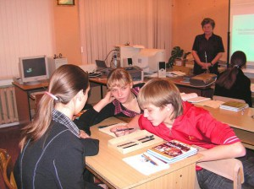
Методика использования компьютерных моделей на уроках
конкурсы на лучшую модель, чертеж к задаче,
учесть, что длительность работы учащихся за компьютерами не должна превышать 30 минут,
при оценке групповой работы провести опрос с указанием вклада каждого из членов группы в общую работу.
Компьютерные уроки без подведения итогов менее эффективны.
Notes:
В компьютерном классе с большой группой ребят лучше начинать с фрагмента урока длительностью не более 10–15 минут. Желательно, чтобы такой работе предшествовало использование компьютерного курса «Открытая Биология 2.6» в демонстрационном, фронтальном варианте. Для проведения полного урока в компьютерном классе необходимо разработать подробный план урока, а также сформулировать вопросы и задания к компьютерным моделям, которые будут предложены учащимся для изучения. Оптимальными (по меньшей мере, на первых порах) являются уроки закрепления изученного материала и уроки контроля знаний: эти формы урока позволяют максимально эффективно реализовать обучающий потенциал компьютерного курса. Для максимальной эффективности урока необходимо а) заранее ознакомить учащихся со структурой урока и последовательностью выполнения заданий, б) заранее распечатать и в начале урока раздать учащимся вопросы и задания к моделям (лучше, если это будут готовые бланки, в которые должны вноситься ответы и результаты работы). При разработке плана урока постарайтесь учесть, что длительность работы учащихся за компьютерами не должна превышать 30 минут, так как очень желательным является оформление в конце урока небольшого отчёта с осмыслением выполненной работы, а при оценке «Коэффициента индивидуального участия» надо будет провести опрос с указанием вклада каждого из членов группы в общую работу. Компьютерные уроки без подведения итогов (как, впрочем, любые уроки) менее эффективны.

Slide 30
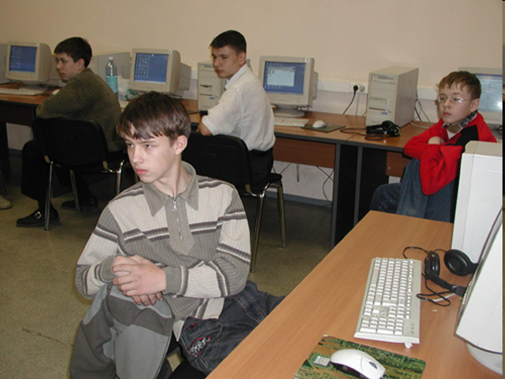
Что целесообразно?
Выделять учащимся некоторое время на незапланированные виды работы.
Синхронизация работы детей, прерывание их работы и указание следующих действий.
Каждый ученик (группа) выполняет своё персональное задание в своём, индивидуальном ритме.
Одни ученики сделают больше, а другие меньше, главное, чтобы каждый учащийся работал в полную силу и получал от этого удовлетворение.
Notes:
Опытные учителя рекомендуют на первых уроках выделять учащимся некоторое время на незапланированные виды работы (разделы курса, модели). Пусть они познакомятся даже с не относящимися к теме урока моделями (ведь на первых порах им всё интересно), иначе они обязательно будут пытаться делать это украдкой. Пусть ребята подробнее познакомятся с пособием и освоят интерфейс курса. Это вам сэкономит время на последующих уроках.
Основной ошибкой учителя при проведении урока в компьютерном классе является попытка синхронизовать работу детей, постоянно прерывать их работу и сообщать, какие действия им следует предпринимать далее. При правильно подготовленном уроке каждый ученик (группа) выполняет своё персональное задание в своём, индивидуальном ритме. При этом не так уж страшно, что одни ученики сделают больше, а другие меньше, важно лишь, чтобы каждый учащийся работал в полную силу и получал от этого удовлетворение. Задача же учителя – прочертить предполагаемую образовательную траекторию урока, согласно логике которой будут решаться образовательные задачи.

Slide 31
Вариант 3. Интегрирование урока с информатикой
Задачи такого урока:
отрабатывать учебный материал, используя ПК для создания кроссвордов, графиков, игр, таблиц и схем;
учить выполнять проектные работы (Microsoft PowerPoint);
учить красиво и грамотно оформлять тексты (текстовый процессор Microsoft Word).
http://schools.techno.ru

Slide 32
Интегрирование урока с информатикой
Возможные этапы урока:
Первый этап – небольшая разминка, в виде повторения материала предмета.
Второй этап – повторение основных правил работы с программным продуктом.
Третий этап – индивидуальная работа за компьютером.
Четвертый этап – защита работы, ее показ и оценка.
Пятый этап – подводятся итоги, выставляются отметки.
Notes:
Ход подобных уроков можно разделить на несколько этапов.
На первом этапе предлагается провести небольшую разминку, в ходе которой учащиеся повторяют материал предмета.
На втором этапе учитель информатики повторяет с учащимися основные правила работы с программным продуктом, которым они будут пользоваться на уроке.
На следующем этапе учащиеся индивидуально работают за компьютером по выполнению задания.
На четвертом этапе проходит защита работы, ее показ и оценка обоими учителями.
На пятом этапе определяется степень достижения целей и задач, поставленных на уроке, подводятся итоги, выставляются отметки.

Slide 33
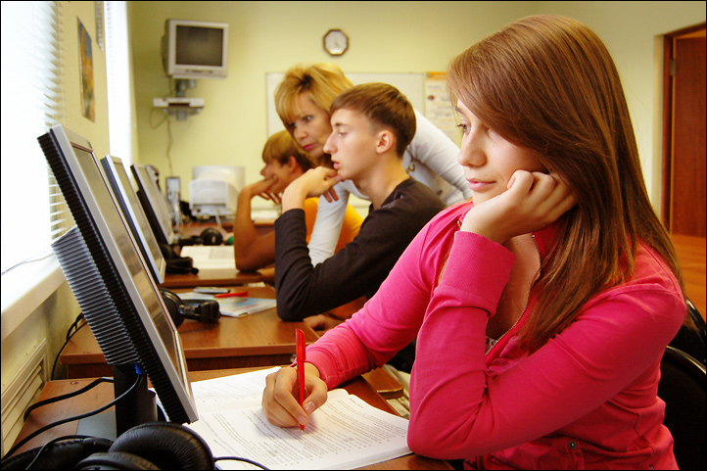
Основные вредные факторы при работе за компьютером
Стесненная поза, сидячее положение в течение длительного времени;
Воздействие электромагнитного излучения;
Утомление глаз, нагрузка на зрение;
Перегрузка суставов кистей;
Стресс при потере информации;
Психические расстройства.
http://skill.ru
Notes:
Стесненная поза, сидячее положение в течение длительного времени; Сидя за компьютером, ребенок (или взрослый) вынужден принять определенное положение, и не изменять его до конца работы...
Воздействие электромагнитного излучения; Современные мониторы стали безопаснее для здоровья, но еще не полностью. Вокруг монитора существуют электростатические и электромагнитные поля, от монитора исходит незначительное по интенсивности рентгеновское излучение...
Утомление глаз, нагрузка на зрение; Именно из-за нагрузки на зрение через непродолжительное время у ребенка (или другого пользователя) возникает головная боль и головокружение. Если работать на компьютере достаточно долго, то зрительное переутомление может привести к устойчивому снижению остроты зрения...
Перегрузка суставов кистей; Постоянная перегрузка суставов и кистей может привести к повреждению суставного и связочного аппарата кисти, а в дальнейшем заболевания кисти могут стать хроническими...
Стресс при потере информации; Если компьютер "зависает", в результате действия вирусов, поломки носителей, сбоях программ теряется важная и полезная информация, замедляется работа компьютера, то это может вызвать нервозность, повышение давления, ухудшение сна...
Психические расстройства. При проблемах в реальной жизни, общении с другими людьми ребенок ищет то что ему не хватает в книгах, просмотрах TV, компьютере...
Стесненная поза, сидячее положение в течение длительного времени; Сидя за компьютером, ребенок (или взрослый) вынужден принять определенное положение, и не изменять его до конца работы...
Воздействие электромагнитного излучения; Современные мониторы стали безопаснее для здоровья, но еще не полностью. Вокруг монитора существуют электростатические и электромагнитные поля, от монитора исходит незначительное по интенсивности рентгеновское излучение...
Утомление глаз, нагрузка на зрение; Именно из-за нагрузки на зрение через непродолжительное время у ребенка (или другого пользователя) возникает головная боль и головокружение. Если работать на компьютере достаточно долго, то зрительное переутомление может привести к устойчивому снижению остроты зрения...
Перегрузка суставов кистей; Постоянная перегрузка суставов и кистей может привести к повреждению суставного и связочного аппарата кисти, а в дальнейшем заболевания кисти могут стать хроническими...
Стресс при потере информации; Если компьютер "зависает", в результате действия вирусов, поломки носителей, сбоях программ теряется важная и полезная информация, замедляется работа компьютера, то это может вызвать нервозность, повышение давления, ухудшение сна...
Психические расстройства. При проблемах в реальной жизни, общении с другими людьми ребенок ищет то что ему не хватает в книгах, просмотрах TV, компьютере...

Slide 34
Гигиенические проблемы обучения школьников в компьютерных классах
1. Требования к ПЭВМ
Для занятий детей допустимо использовать лишь такие ПЭВМ, которые имеют санитарно-эпиде­миологическое заключение о их безопасности для здоровья детей.
2. Требования к помещениям для работы с ПЭВМ
должно иметь искусственное и естественное освещение, защитное заземление (зануление),
ориентированы на север и северо-восток,
оборудованы регулируемыми устройствами типа жалюзи,
недопустимо размещение в цокольных и подвальных помещениях,
площадь на одно рабочее место с ПЭВМ
не менее 6 кв. м. на базе электроннолучевой трубки,
не менее 4,5 кв. м. на базе плоских экранов

Slide 35
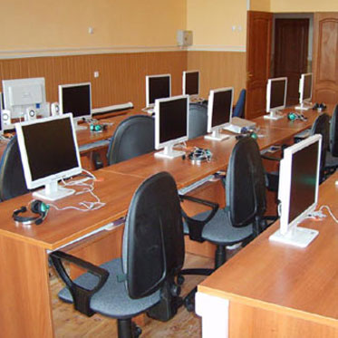
Гигиенические проблемы обучения школьников в компьютерных классах
3. Требования к освещению, микроклимату, визуальным параметрам
Свет на экран должен падать слева,
помещение должно быть хорошо освещено.
Расстояние между боковыми поверхностями монитора должно быть не менее 1,2 м.,
между рабочими столами с видеомониторами (в направлении тыла поверхности одного видеомонитора и экрана другого видеомонитора) - не менее 2,0 м.
1,2 м
2 м
http://www.tcocomplect.ru

Slide 36
Гигиенические проблемы обучения школьников в компьютерных классах
3. Требования к освещению, микроклимату, визуальным параметрам
Свет на экран должен падать слева,
помещение должно быть хорошо освещено.
Расстояние между боковыми поверхностями монитора должно быть не менее 1,2 м.,
между рабочими столами с видеомониторами (в направлении тыла поверхности одного видеомонитора и экрана другого видеомонитора) - не менее 2,0 м.
Освещенность поверхности стола или клавиатуры должна быть 300-500 лк,
экрана не более 300 лк.
В общем освещении следует использовать люминесцентные лампы.
В светильниках местного освещения допускается применение ламп накаливания, в том числе галогенные.

Slide 37
Гигиенические проблемы обучения школьников в компьютерных классах
3. Требования к освещению, микроклимату, визуальным параметрам
изображение на экране компьютера должно быть четким и контрастным. При работе с текстовой информацией предпочтение следует отдавать позитивному контрасту: темные знаки на светлом фоне.
Одновременно за компьютером должен заниматься один ребенок, так как для сидящего сбоку условия рассматривания изображения на экране резко ухудшаются.
Оптимальные параметры микроклимата в дисплейных классах следующие: температура -19-21°, относительная влажность - 55-62 %.
Перед началом и после каждого академического часа учебных занятий компьютерные классы должны быть проветрены.

Slide 38
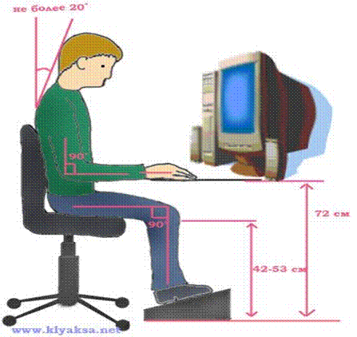
Гигиенические проблемы обучения школьников в компьютерных классах
4. Требования к организации и оборудованию рабочих мест с ПЭВМ
Размер учебной мебели (стол и стул) должен соответствовать росту ребенка. сидеть прямо (не сутулясь) и опираться спиной о спинку кресла.
Рабочие места оснащаются одноместным столом с 2-мя раздельными поверхностями (одна горизонтальная для размещения ПЭВМ с плавной регулировкой по высоте в пределах 520 - 760 мм и вторая - для клавиатуры с плавной регулировкой по высоте и углу наклона от 0 до 15 градусов с надежной фиксацией в оптимальном рабочем положении (12-15 градусов), рабочим стулом (креслом), который должен быть подъемно-поворотным, регулируемым по высоте и углам наклона сиденья и спинки.

Slide 39
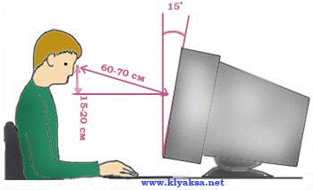
Гигиенические проблемы обучения школьников в компьютерных классах
Центр экрана должен быть на 15-20 см ниже уровня глаз, угол наклона до 15⁰
Экран монитора должен находиться от глаз пользователя на оптимальном расстоянии 60-70 см, но не ближе 50 см с учетом размеров алфавитно-цифровых знаков и символов.
Приобщение детей к компьютеру следует начинать с обучения правилам безопасного пользования, которые должны соблюдаться не только в школе, но и дома.

Slide 40
Гигиенические проблемы обучения школьников в компьютерных классах
Профилактика зрительного и общего утомления на уроках
1. Непрерывная длительность работы за компьютером на уроке не должна превышать:
- для I - IV классов - 15 мин.;
- для V - VII классов - 20 мин.;
- для VIII - IX классов - 25 мин.;
- для X - XI классов - первый - 30 мин., на втором - 20 мин.
2. Оптимальное количество занятий в течение учебного дня
для I - IV классов - 1 урок,
для V - VIII классов - 2 урока,
для IX - XI классов - 3 урока.
3. Для профилактики развития утомления необходимо осуществлять комплекс профилактических мероприятий.

Slide 41
Гигиенические проблемы обучения школьников в компьютерных классах
4. Для учащихся допускается проведение компьютерных игр только в конце занятия длительностью не более 10 минут.
5. Внеучебные занятия рекомендуется проводить не чаще 2 раз в неделю общей продолжительностью:
для обучающихся в II - V классах - не более 60 мин.,
для обучающихся в VI классах и
старше - не более 90 мин.
6. Занятия в кружках с использованием ПЭВМ следует организовывать не раньше, чем через 1 час после окончания учебных занятий в школе [1].

Slide 42
Источники информации:
Аствацатуров Г. О. Дизайн мультимедийного урока: методика, технологические приемы, фрагменты уроков. Волгоград: Учитель, 2009. 133 с.
Афанасьева О.В. Использование ИКТ в образовательном процессе . Режим доступа: http://pedsovet.org
Дидактор – сайт педагога-практика. Режим доступа: http://didaktor.ru/
Компьютер и здоровье. Информационно-образовательный портал для учителя информатики и ИКТ. Режим доступа: http://www.klyaksa.net
Методика использования компьютерных моделей на уроках http://www.ftl.kherson.ua
Селевко Г.К. Учитель проектирует компьютерный урок. Режим доступа: http://86mmc-konda.edusite.ru/p20aa1.html
Платонова Т.И. Применение электронной презентации на школьном уроке. Режим доступа: http://langetr.ucoz.ru

